Slide 1
«Использование теннисного мяча
в тренировке кисти руки,
для выработки графических навыков
у детей с ОВЗ»
Выполнила учитель - дефектолог Савко И. Ю. 2019 год
МБДОУ «Детский сад № 19 «Василек» компенсирующего вида
Республика Коми город Инта

Slide 2
У большинства детей, имеющих нарушения зрения, при поступлении в школу первые серьёзные проблемы и первые разочарования возникают именно при формировании процесса письма, а точнее, при овладении графическими навыками. Ребёнок, имеющий проблемы со зрением, гораздо медленнее и менее качественно по сравнению
с нормально видящими сверстниками справляется
с выполнением графических заданий.

Slide 3
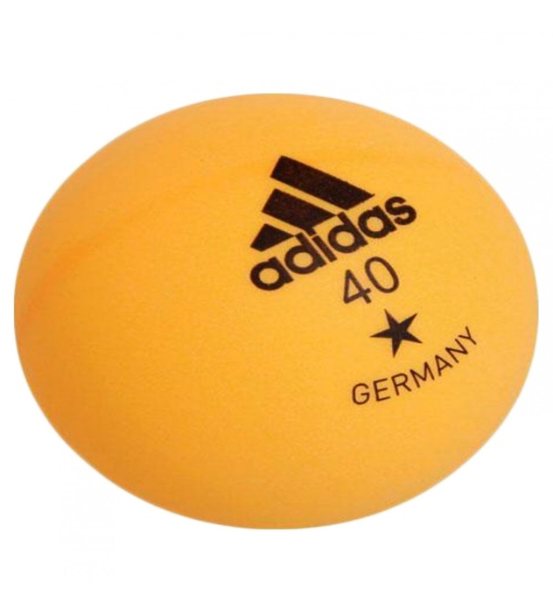
Актуальность
Несмотря на достаточную изученность вопроса развития графомоторных навыков у детей с ОВЗ дошкольного возраста, вместе с тем продолжает оставаться актуальной проблема выявления наиболее эффективных приемов их коррекции.

Slide 4
Графический навык – привычные типовые положения кисти пишущей руки, ее движения.
Неотъемлемые компоненты графомоторной деятельности:
зрительное внимание
зрительная память
зрительно-пространственные отношения
функции распределения внимания с одного объекта на другой и функция контроля
зрительно-моторные и слухо-моторные координации
координации разных частей тела (например,
поза туловища и наклон головы при письме)
мелкая моторика

Slide 5
Мелкая моторика
Мелкая моторика - совокупность скоординированных действий человека, направленных на выполнение точных мелких движений кистями и пальцами рук и ног.
Одной из важных задач развития моторики является координация движений целостной системы тела ребенка и частных систем координации движений (рука — зрение, зрение — слух, рука — зрение — слух, слух — речь и др.), способствующих установлению связей между умениями видеть, слышать, чувствовать, двигаться, говорить. Мысль, и глаз ребенка двигаются с той же скоростью, что и рука. Значит, систематические упражнения по тренировке движений пальцев являются мощным средством повышения работоспособности головного мозга.
Детям с ОВЗ предлагаются разнообразные и многочисленные
задания для развития мелкой моторики,
среди которых ведущее место занимают игры с мячом.

Slide 6
Значении игр с мячом в развитии детей с ОВЗ:
Освобождают детей от утомительной, неестественной для их возраста неподвижности на занятиях.
Помогают разнообразить виды деятельности детей на коррекционном занятии по всем разделам программы, включая в работу различные уровни регуляции.
Развивают общую и мелкую моторику, ориентировку в пространстве.
Регулируют силу и точность движения.
Само движение мяча активизирует непроизвольное внимание, а то, что он может быть брошен любому из детей, формирует произвольное внимание.
Игры с мячом развивают и нормализуют эмоционально-волевую сферу, что особенно важно для гипервозбудимых детей.
Развивают глазомер, силу, ловкость, быстроту реакции.
Все это является необходимыми предпосылками для
успешного становления зрительно-моторной координации
у ребенка с ОВЗ.

Slide 7
Я предлагаю подборку пособий и игр с мячом пинг-понг, которые могут быть использованы на различных этапах коррекционной работы.
Пособия выполнены в виде панно из материалов различной фактуры(пористой резины, фетра с объемной вышивкой). Объемная вышивка позволяет ребенку тактильно ощущать направление рисунка, помогает прокатывать шарик по панно.
Вместо сюжетных, целиком вышитых панно можно использовать более легкое в изготовлении, нарисованное пособие.
Особо подчеркиваю, что основная цель такой работы не механическая тренировка движений руки, а систематическое обучение детей новым двигательным тонко координированным действиям, которые необходимы при овладении
графическими навыками.

Slide 8
«Колобок»
Используются задания, с помощью которых навык слежения подкрепляется движениями руки в направлениях, сверху – вниз, слева – направо, по кругу против часовой стрелки, в результате чего формируется зрительно – моторная координация. 4. Развитие зрительно – моторной координации. -Сформированные навыки закрепляются. В результате проведенной работы ребенок сможет правильно осуществлять графическую деятельность, соблюдая нужное направление и самостоятельно исправлять допущенные графические ошибки.
Дети прокатывают шарик по дорожкам усложненной конфигурации, сопровождая движения стихотворениями:

Slide 9
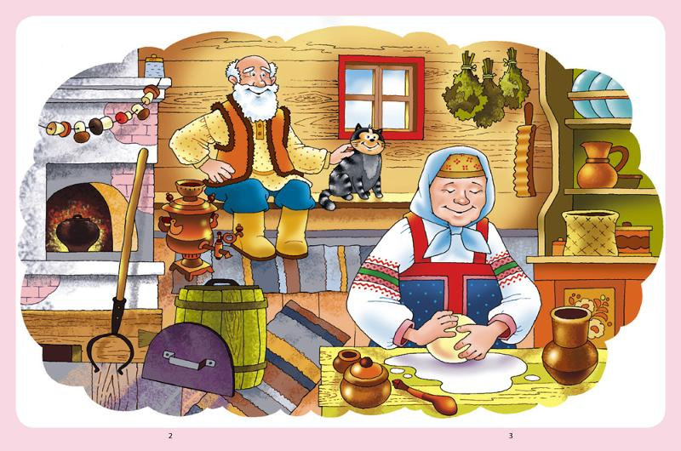
Жили-были дед да баба
На пригорке у реки.
И любили дед да баба
На сметане колобки.

Slide 10
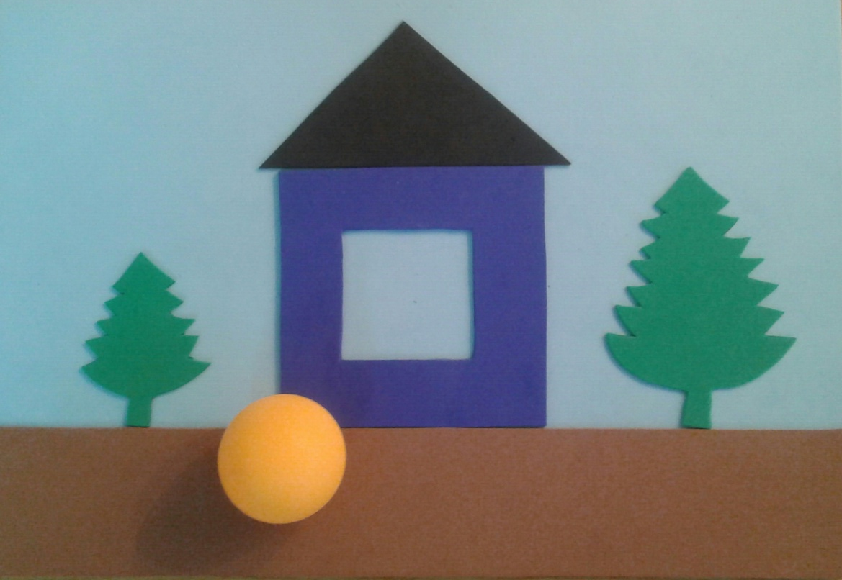
Хоть у бабки мало сил,
Бабка тесто замесила.
Колобок вышел ровным, вышел гладким,
Не солёный, и не сладкий,
Даже есть его не хочется.
Колобок подсох.
Прыг, и наутёк ( налево или направо).

Slide 11
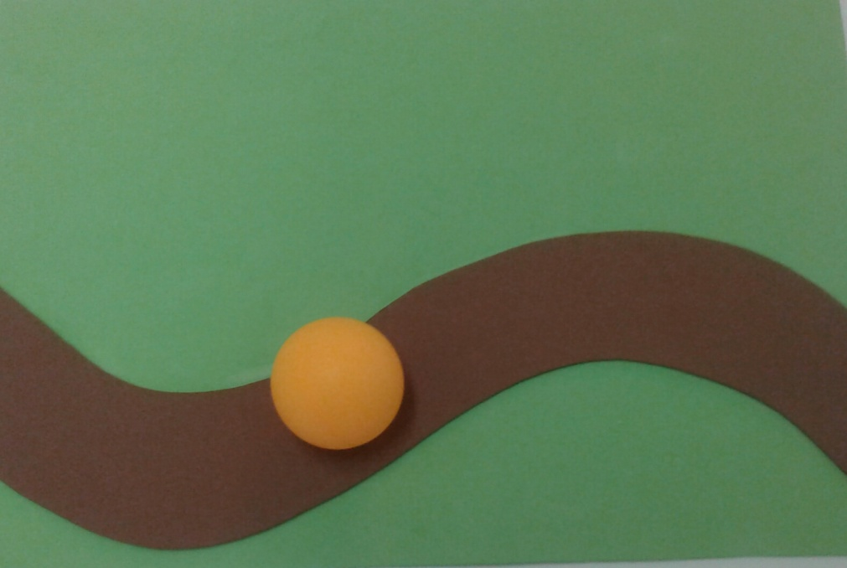
Катится колобок по (волнистой) дорожке,
А навстречу ему зайка.

Slide 12
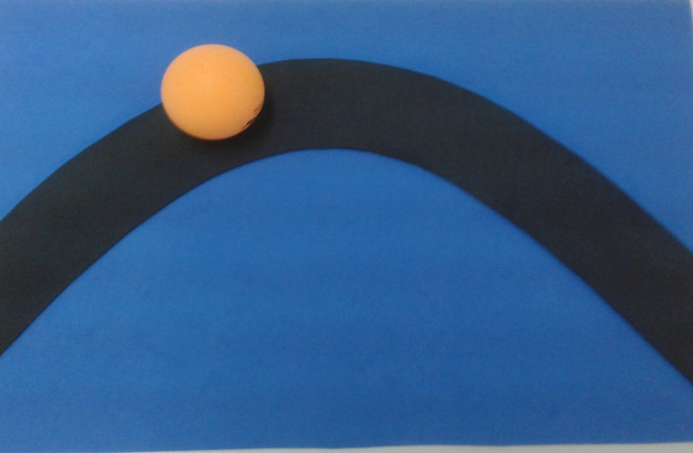
Убежал колобок от зайки,
Покатился опять по (какой?) дорожке.
А навстречу ему волк зубами щёлк.
Убежал колобок от волка,
Покатился опять по (какой?) дорожке.

Slide 13
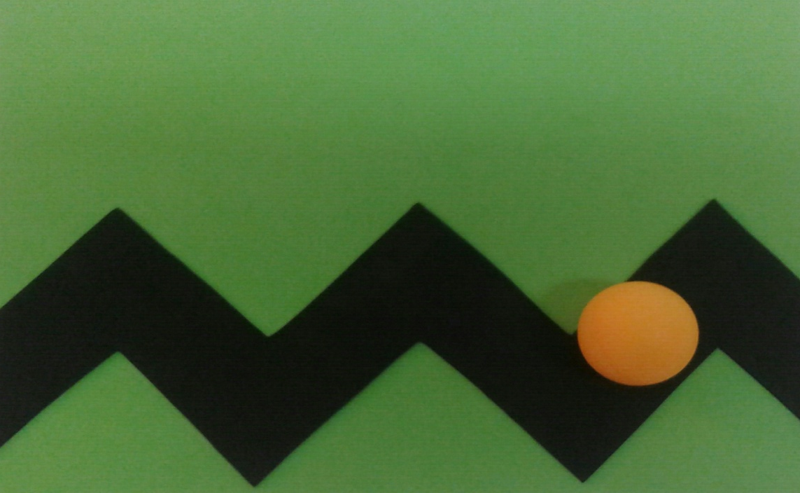
А навстречу ему медведь и давай реветь
Убежал колобок от медведя,
Покатился опять по (какой?) дорожке.

Slide 14
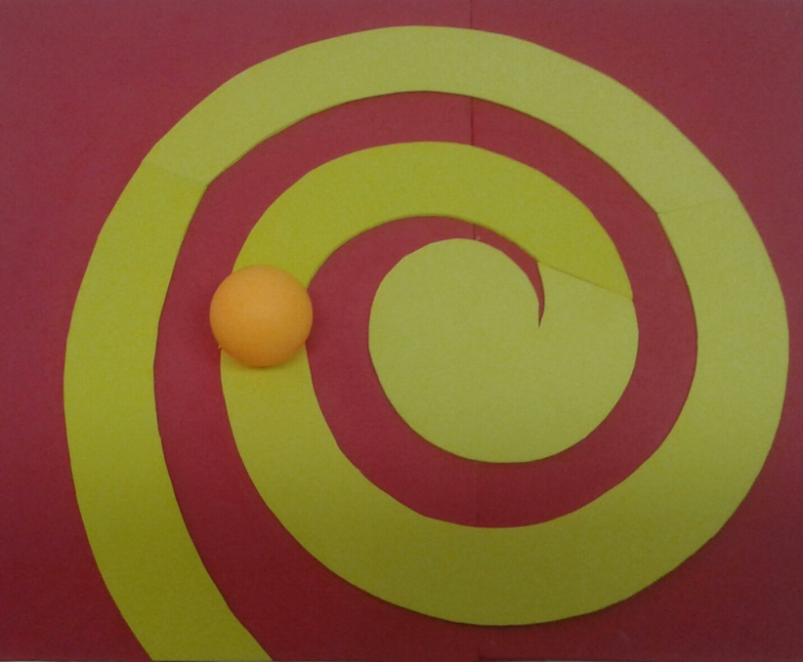
Вдруг навстречу колобку
Вышла лиса - рыжая краса.
Заманила колобка в лабиринт
И чуть не съела.

Slide 15
Хотел вернуться колобок домой, а по каким
дорожкам бежал – забыл!

Slide 16
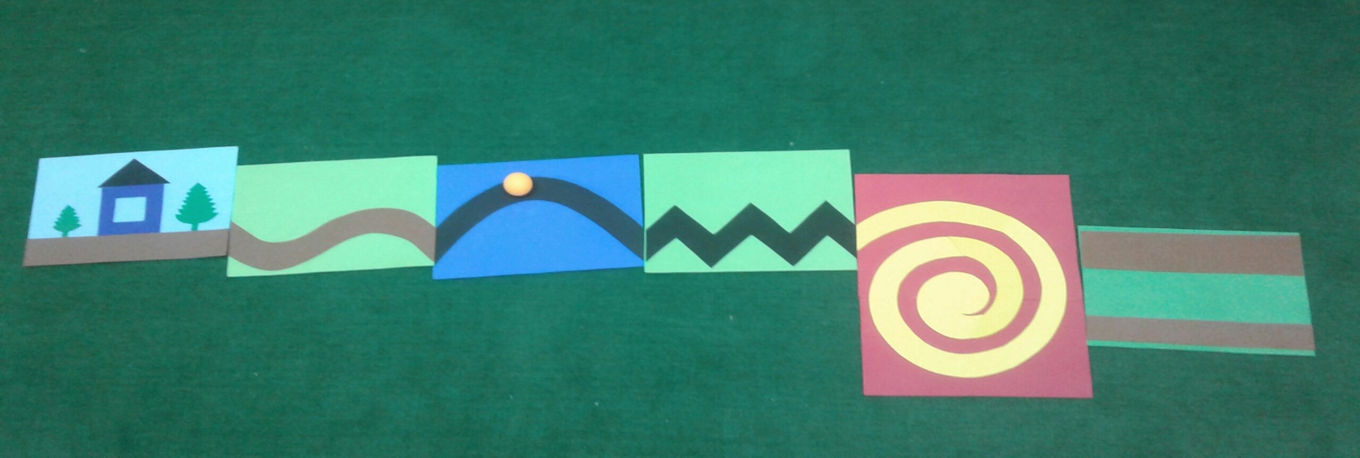
Нужно колобка нам выручать – план его маршрута
нарисовать( дети рисуют план).
Вернулся колобок домой.
Вот и сказке конец, а кто слушал - молодец!

Slide 17
Гимнастика для глаз «Колобок»
Зайка на пеньке сидит, Указательный и средний пальцы
Глазками за колобком следит. имитируют движение ушей зайца.
Руками берём колобка (мячик).
Влево – вправо Движение глаз за колобком
Вверх и вниз соответствуют тексту.
И по кругу пробегись.
Трудно колобка поймать Закрываем глаза.
Нужно глазки упражнять.
И ещё раз повтори Открываем глаза, движение руки
Колобка ты догони. с колобком от себя.

Slide 18
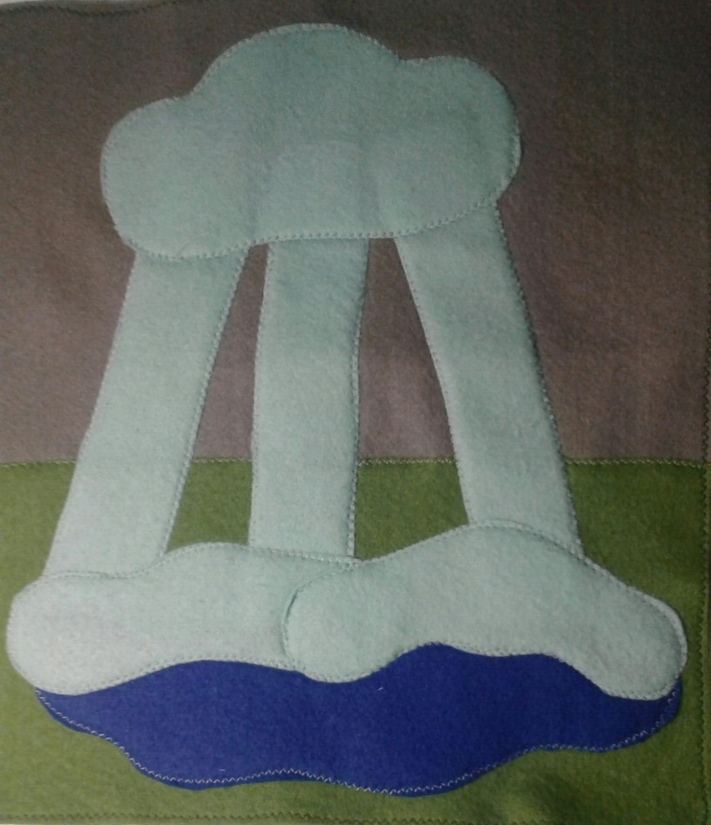
«Дождик»
Ребенку предлагается прокатывать шарик поочередно различными пальцами правой или левой руки, имитируя дождик.

Slide 19
1. Движения сопровождаются стихотворением:
Дождик крапал, капал, лил
И по улице бродил.
Намочил он всех прохожих,
Друг на друга не похожих.
Лишь под зонтик не попал:
Капнул в лужу — и пропал!
2. Упражнение выполняется аналогично,
прокатывание шарика сопровождается
обозначением дорожек(левая, средняя, правая).

Slide 20
Формирование зрительно – предметного гнозиса
и зрительно – предметной координации.
1. Узнавание изображенных реальных предметов и их контуров.
- Развиваются способности узнавать предметы, сравнению реальных предметов по размеру, величине, цвету, форме, пространственному расположению, в нахождении сходств и различий.
2. Формирование зрительного слежения.
- Формируется зрительное слежение в различных направлениях,
сверху – вниз, слева – направо, по кругу против часовой стрелки. Эта работа необходима для выработки правильного навыка письма, позволяющего ребенку достаточно легко осваивать скоропись.
3. Формирование зрительно – моторной координации.
- Используются задания, с помощью которых навык слежения подкрепляется движениями руки в направлениях, сверху – вниз, слева – направо, по кругу против часовой стрелки, в результате чего формируется зрительно – моторная координация.
4. Развитие зрительно – моторной координации. Сформированные навыки закрепляются. В результате проведенной работы ребенок сможет правильно осуществлять графическую деятельность, соблюдая нужное направление и самостоятельно исправлять допущенные графические ошибки.

Slide 21
Успешность становления зрительно-моторной координации ребенка, имеющего нарушение зрения, во многом определяется степенью овладения им, рациональными способами решения зрительной задачи, с которыми ребенка знакомит на занятиях взрослый. Ежедневное использование графических упражнений способствует формированию графомоторных навыков на достаточно высоком уровне.

